Slide 1
Fundamentos de Linguagem Java
UFCD 0789

Slide 2
Apresentação da UFCD
- Introdução ao JAVA
- Estrutura de um programa
- Compilação e execução
- Pré-requisitos e IDE
- Variáveis e operadores
- Instruções de fluxo de controlo
- Métodos
- Vetores e Matrizes
- Exercícios e mais exercícios …

Slide 3
Introdução ao JAVA
Década de 90, um grupo da Sun trabalhou num projeto para criar uma nova geração de computadores portáteis inteligentes.
Plataforma de desenvolvimento onde o software pudesse ser executado em diferentes tipos de equipamento.
Foi escolhida a linguagem de programação C++, no entanto, o C++ não permitia realizar com facilidade tudo o que era pretendido.
James Gosling, coordenador do projeto, decide criar uma nova linguagem de programação que pudesse satisfazer essas necessidades.
Por motivos de custos de produção esse projeto foi abandonado.
Com o aparecimento e evolução da Internet, a necessidade de uma tecnologia onde computadores de diferentes plataformas possam conversar ressuscita o projeto de Gosling, a linguagem Java.

Slide 4
Introdução ao JAVA
Orientada a Objetos: Paradigma atual mais utilizado na construção de software.
Simples e Robusta: O Java representa em muitos aspetos um aperfeiçoamento da linguagem C++. Tem características que permitem a criação de programas de uma forma mas rápida, no sentido em que retiram do programador a possibilidade de cometer erros comuns em C++.
Gestão automática de memória: O mecanismo responsável pela libertação de memória que não está em utilização é conhecido como Garbage Collector.
Independência da plataforma: “write once, run anywhere”.
Multi-threading: Um programa em Java pode executar múltiplas threads para a realização de várias tarefas simultaneamente.
Notes:
Orientada a Objetos: De salientar entre as várias vantagens o reaproveitamento de código e aumento da eficácia na manutenção dos sistemas desenvolvidos.
Simples e Robusta: Algumas dessas características são o tratamento obrigatório de exceções e a gestão automática de memória.
Gestão automática de memória: Em Java não existe apontadores, isto é, não é permitido ao programador aceder explicitamente a uma determinada posição de memória. O Java gere automaticamente o processo de alocação e libertação de memória, libertando o programador dessa responsabilidade.
Independência da plataforma: Isto é possível através da utilização da Java Virtual Machine (JVM) que é responsável pela execução do código compilado em Java na plataforma específica em que o estamos a executar.

Slide 5
Introdução ao JAVA
Java 2 Standard Edition (J2SE): ferramentas e APIs (Application Program Interface) essenciais para qualquer aplicação Java.
Java 2 Enterprise Edition (J2EE): ferramentas e APIs para o desenvolvimento de aplicações distribuídas. Engloba tecnologias tais como RMI, EJB, CORBA, JMS, etc.
Java 2 Micro Edition (J2ME): ferramentas e APIs para o desenvolvimento de aplicações para dispositivos móveis.
Notes:
Orientada a Objetos: De salientar entre as várias vantagens o reaproveitamento de código e aumento da eficácia na manutenção dos sistemas desenvolvidos.
Simples e Robusta: Algumas dessas características são o tratamento obrigatório de exceções e a gestão automática de memória.
Gestão automática de memória: Em Java não existe apontadores, isto é, não é permitido ao programador aceder explicitamente a uma determinada posição de memória. O Java gere automaticamente o processo de alocação e libertação de memória, libertando o programador dessa responsabilidade.
Independência da plataforma: Isto é possível através da utilização da Java Virtual Machine (JVM) que é responsável pela execução do código compilado em Java na plataforma específica em que o estamos a executar.

Slide 6
Introdução ao JAVA
Software Developers: JDK (Java SE Development Kit). Para Java Developers, inclui o JRE bem como ferramentas para desenvolvimento, debugging e monitorização de aplicações Java
Administradores de sistemas: Server JRE (Server Java Runtime Environment) Utilizado para efetuar o deploy de aplicações em servidores. Inclui ferramentas de JVM (Java Virtual Machine) e outras ferramentas necessárias para monitorização de aplicações.
Utilizadores finais: JRE (Java Runtime Environment). Garante a maioria das necessidades dos utilizadores finais. Contém tudo o que é necessário para executar aplicações Java.
Notes:
Orientada a Objetos: De salientar entre as várias vantagens o reaproveitamento de código e aumento da eficácia na manutenção dos sistemas desenvolvidos.
Simples e Robusta: Algumas dessas características são o tratamento obrigatório de exceções e a gestão automática de memória.
Gestão automática de memória: Em Java não existe apontadores, isto é, não é permitido ao programador aceder explicitamente a uma determinada posição de memória. O Java gere automaticamente o processo de alocação e libertação de memória, libertando o programador dessa responsabilidade.
Independência da plataforma: Isto é possível através da utilização da Java Virtual Machine (JVM) que é responsável pela execução do código compilado em Java na plataforma específica em que o estamos a executar.

Slide 7
Estrutura básica de um programa
<modificador de acesso> class <nome da classe>
{
<Declaração das Variáveis de Instância(Atributos)>
<Declaração de Métodos>
public static void main( String args[] )
{
//corpo principal do programa
}
}

Slide 8
Estrutura básica de um programa
public class Exemplo1 {
String mensagem = "Élou uorld!";
public static void imprimeMensagem() {
// Mostra um texto na tela
System.out.println(mensagem);
}
public static void main(String[] args) {
imprimeMensagem();
}
}

Slide 9
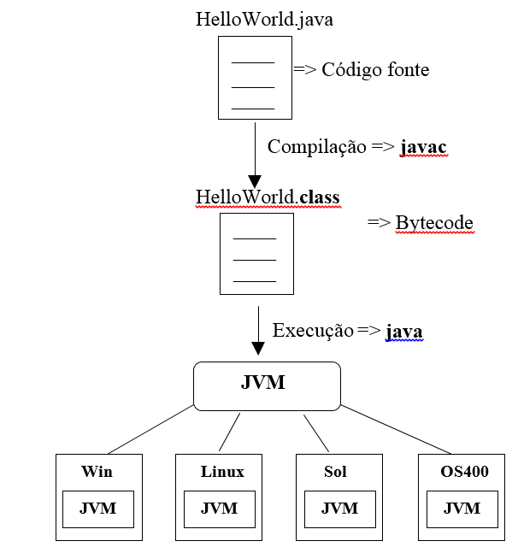
Compilação e execução

Slide 10
Pré-requisitos e IDE
Instalar JDK
Instalar IDE
Compilar programa
Executar programa

Slide 11
Tipos de dados
Categoria | Tipo | Tamanho
Inteiro | byte | 8 bits
Inteiro | short | 16 bits
Inteiro | int | 32 bits
Inteiro | long | 64 bits
Vírgula flutuante | float | 32 bits
Vírgula flutuante | double | 64 bits
Caracter | char | 16 bits
Lógico | boolean | 1 bit
Tipo | Tamanho (bits) | Variação
byte | 8 | -128, +127
short | 16 | -32 768, +32 767
int | 32 | -2 147 483 648, +2 147 483 647
long | 64 | -9 223 372 036 854 775 808, +9 223 372 036 854 775 807
byte => short => int => long
byte b1 = 126, b2 = 2;
b3 = (byte) (b1 + b2); // Está correto, mas perde informação b3 = -128
Tipo origem | Tipo origem
 | byte | short | int | long | float | double | char | boolean
byte |  |  |  |  |  |  | C | X
short | C, P |  |  |  |  |  | C | X
int | C, P | C, P |  |  |  |  | C, P | X
long | C, P | C, P | C, P |  | C, P | C | C, P | X
float | C, P | C, P | C, P | C, P |  |  | C, P | X
double | C, P | C, P | C, P | C, P | C, P |  | C, P | X
char | C | C | C | C | C | C |  | X
boolean | X | X | X | X | X | X | X

Slide 12
Operadores

Slide 13
Operadores

Slide 14
Operadores Incremento e Decremento
Operador ++ incrementa uma unidade ao operando.
int var1 = 4;
var1++; //var1 = 5
Operador -- decrementa uma unidade ao operando.
int var1 = 4;
var1--; //var1 = 3
Este decremento ou incremento pode ser feito antes ou depois da utilização da variável. Caso seja antes, primeiro somamos/subtraímos 1 à variável e só depois é que ela é utilizada. Ao contrário, se o operador vier após a variável, primeiro ela é utilizada na expressão e o incremento ou decremento será feito apenas no final.
int var1 = 2, var2;
var2 = var1++; //var2 vale 2
// var1 vale 3
var2 = ++var1; //var2 vale 4
// var1 vale 4

Slide 15
Precedência
Precedência | Operador | Comentários | Associatividade
1 | ++ -- ! | Operadores unários | R
2 | * / % | Multiplicação, Divisão, Resto | L
3 | + - | Soma, Subtração | L
4 | << >> | Shift | L
5 | < > <= >= | Relacionais | L
6 | == != | Igualdade | L
7 | & | Bit/Logical AND | L
8 | ^ | Bit/Logical XOR | L
9 | | | Bit/Logical OR | L
10 | && | AND | L
11 | || | OR | L
12 | ?: | Condicional | R
13 | = += -= *= /= %= | Atribuição | R

Slide 16
Instruções IF-ELSE
if ( boolean_expr ){
comando1;
}
[elseif( boolean_expr ) {
comando2;
}]
[else{
comando3;
}]

Slide 17
Instruções IF-ELSE exemplo
if ( ( fim == false) && (cont < 0) ){
cont++;
} elseif ( (fim == false) && (cont > 0) ){
cont--;
} else {
cont = 0;
System.out.println(“Final!!”);
}

Slide 18
Instruções Switch
switch ( expressão ) { //expressão quando avaliada é //um char, byte, short ou int
case constant1 :
comando1;
break; // necessário o break para garantir que // só executamos esta instrução
case constant2 : // deve ser um literal ou uma constante
comando2;
break;
...
[default :
comando_default;]
}

Slide 19
Instruções Switch exemplo
switch ( cmd ){
case 0:
System.out.println(“Item do menu 1”);
menu = ++cmd;
break;
case 1:
System.out.println(“Item do menu 2”);
menu = ++cmd;
break;
case 2:
System.out.println(“Item do menu 3”);
menu = ++cmd;
break;
default:
System.out.println(“Comando invalido!”);
}

Slide 20
Instruções While
while ( boolean_expr ) {
comandos;
}
while ( i-- != 0 ){
salario = salario * 0.5;
}

Slide 21
Instruções Do-While
do {
comandos;
} while ( boolean_expr );
do {
salario = salario * 0.5;
i--;
}while ( i != 0 );

Slide 22
Instruções For
for ( inicialização; condição; iteração ) {
comandos;
}
for (i = 0; i < 20; i++){
salario = salario * 0.5;
}
for (int i = 0 ; i < 10 ; i++){
comando;
}

Slide 23
Instrução break
int i = 0;
while (true) { System.out.println(i++);
if ( i > 10 )
break; // termina a execução do while e passa o control para o // // System.out.println fora do while
}
System.out.println(“exemplo”);

Slide 24
Instrução continue
for (int i = -10; i<10; i++)
{
if ( i == 0 )
continue;
System.out.println(1/i); //Não é executado o cálculo 1/0 !!
}

Slide 25
Exercícios
1.1 Elabore um programa que permita realizar o cálculo da distância euclidiana entre dois pontos, sendo que, cada ponto é definido pelas coordenadas (x, y).
A distância pode ser calculada de acordo com a fórmula
1.2. Crie um método que aceite as coordenadas de dois pontos e devolva a distância calculada no ponto 1.1
1.3. Crie um novo programa que utilize o método criado na alínea anterior

Slide 26

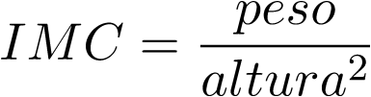
Exercícios
2. Crie um programa que permita calcular o perímetro e a área de uma circunferência a partir do valor do raio
3. Crie um programa que permita calcular o IMC de um indivíduo dados o seu peso e a altura.

Slide 27
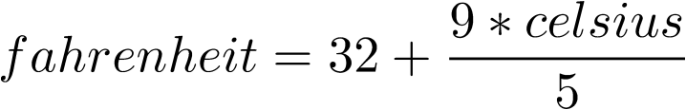
Exercícios
4. Escreva um programa que a partir de um número de segundos calcule o número de horas minutos e segundos correspondentes.
Exemplo: 8053s = 2h 14m 13s
5. Escreva um programa para determinar a hipotenusa de um triangulo retângulo dados os catetos.
6. Escreva um programa que permita converter uma temperatura em graus Fahrenheit para graus Celsius.

Slide 28
Exercícios
7. Altere o programa 1 e imprima a mensagem “Pontos coincidentes” caso os pontos sejam coincidentes.
8. Crie um programa que permita determinar o maior número entre 3 possíveis valores.
9. Mesmo exercício que o 8 mas considerando 5 números.

Slide 29
Exercícios
10. Sabendo que é possível ler um caracter da consola (interação com o utilizador) utilizando o método:
int System.in.read()
Necessário definir na primeira linha
import java.io.IOException;
..
… main … throws IOException
Exemplo:
int valorIntroduzido = System.in.read(); // retorna um valor entre 0 e 255 (tabela ascii)
a) Faça um programa que permita ler um caracter e o imprima na consola;
b) Mostre também o valor em decimal (tabela ASCII) do caracter lido.

Slide 30
Exercícios
11.
a) Com base no exercício anterior faça um programa que peça ao utilizados o seu nome e o imprima na consola.
Dica: Crie um método que permita ler uma String
Dica 2: USEM Ciclos??!!
b) Leia um número e apresente o dobro do valor que leu

Slide 31
Exercícios
12. Faça um programa (na máquina virtual) que imprima a tabela ASCII, deve imprimir o valor decimal e o caracter que o representa
Para quem achar muito fácil: Imprima a tabela em colunas de no máximo 16 linhas cada.

Slide 32
Strings
String categoria = “Ação”;
String nome = primeiroNome + “ ” + ultimoNome;
String nome = new String(“Joe Smith”);
String nome = “San Wong”;
String nome = “Sam “ + “Wong”;
String nome = “Sam ”.concat(“Wong”);

Slide 33
Strings
int idade = 25;
System.out.println(“Idade = ” + idade);
String categoria = “Ação”;
String nome = primeiroNome + “ ” + ultimoNome;
String nome = new String(“Joe Smith”);

Slide 34
Strings - operações
String categoria = “Comedia”;
int len = categoria.length();
String categoria = “Comedia”;
char c = categoria.charAt(1);
String categoria = “Comedia” ;
String sub = categoria.substring(2,4)
String toUpperCase()
String toLowerCase()
String comEspaco = “ XXX “;
String semEspaco = comEspaco.trim();

Slide 35
Strings - operações
String str = “XXXYXXY”;
int i = str.indexOf (“Y”); // i = 3
String str = “XXXYXXY”;
int i = str.lastIndexOf(“Y”); // i = 6
String passwd = connection.getPassword();
if (passwd.equals(“fgHPUw”)) ...
String categoria = “Comedia”;
if (categoria.equalsIgnoreCase(“Drama”))

Slide 36
Strings - operações
String sete = String.valueOf(7);
String umPontoZero = String.valueOf(1.0f);
Curiosidade:
int valor = Integer.parseInt(“10”);
float valor = Float.parseFloat(“10.00”);

Slide 37
Strings - buffer
String texto = “Tinha uma pedra”;
texto = texto + “no meio do caminho”;
texto = texto + “, no meio do caminho tinha uma pedra.”
StringBuffer texto = new StringBuffer(“Tinha uma pedra”);
texto.append(“ no meio do caminho”);
texto.append(“, no meio do caminho tinha uma pedra.”);

Slide 38
Offline Javadoc
http://www.oracle.com/technetwork/java/javase/documentation/jdk8-doc-downloads-2133158.html
Exercícios:
https://github.com/unshityourself/FLG0789

Slide 39
Arrays
type[] arrayName;
ou
type arrayName[];
Exemplo:
int[] powers; // tem o valor null enquanto não for criado
powers = new int[4];
Utilizar inicializadores
int[] primes = {2,3,5,7};
Atribuir valores a um elemento do array:
arrayName[index] = value;

Slide 40
Arrays – tipos primitivos
Após a criação do array, tipos primitivos inicializados com:
char: ‘\u0000’ (Valor Unicode para 0000);
byte, short, int e long: 0;
boolean: false;
float e double: 0.0

Slide 41
Arrays – referências
String[] categorias;
categorias = new String[3]; // cada elemento aponta para null
Exemplo 1:
String[] arr = new String[4];
for (int i = 0; i < arr.length; i++ ){
arr[i] = new String();
}
Exemplo 2:
String[] categorias = { “Ação”, “Comédia”, “Drama” };

Slide 42
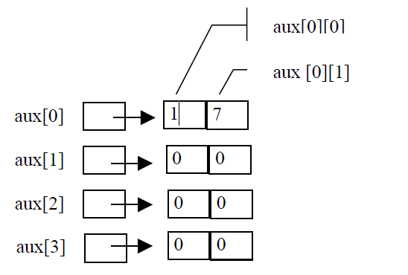
Arrays – multidimensionais
type[][] arrayName = new type[n1][n2];
int [] [] aux = new int [4][2];
aux [0][0] = 1;
aux [0][1] = 7;

